Slide 1

Analiza sprzedaży wypożyczalni filmowej
Czy aktor ma wpływ na popularność filmu i dochód z wypożyczeń?

Slide 2
Źródła danych

Slide 3
Źródło – Sakila Sample Database
Baza danych próbek Sakila została początkowo opracowana przez Mike'a Hillyera, byłego członka zespołu dokumentacji MySQL AB, i ma na celu dostarczenie standardowego schematu, który może być używany jako przykład w książkach, tutorialach, artykułach, próbkach itp.
Baza zawiera informacje dotyczące działalności wypożyczalni DVD
Baza składa się z 16 tabel
Źródło: https://dev.mysql.com/doc/sakila/en/sakila-history.html

Slide 4
Działalność wypożyczalni

Slide 5


Wypożyczalnie
Sieć posiada dwie wypożyczalnie – w Australii oraz Kanadzie
Sieć zatrudnia dwóch pracowników – po jednym w każdej z wypożyczalni
Kanada
Alberta
Australia
Queensland

Slide 6
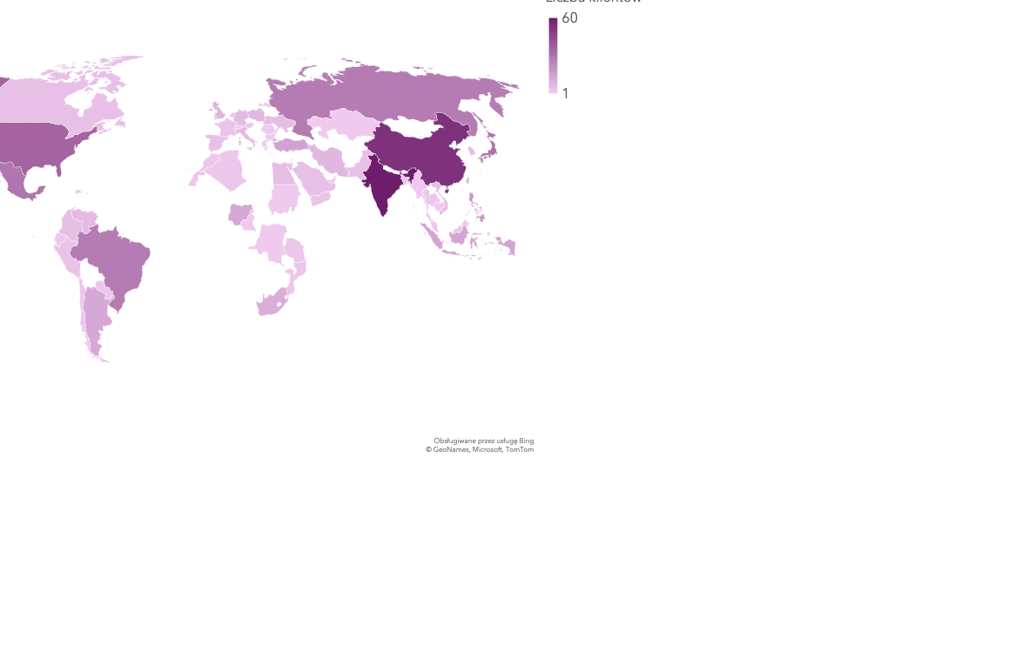
Klienci

Slide 7
Kategorie
Łączna liczba tytułów: 1 000
Łączna liczba wypożyczeń: 16 048
Łączna liczba kopii: 4 581
Łączne przychody: 61 312

Slide 8
Rating
Kategorie ratingowe
G | Dla wszystkich – Dopuszczone w każdym wieku
PG | Sugerowane wskazówki rodzicielskie – Niektóre materiały mogą być nieodpowiednie dla dzieci
PG-13 | Ostrzeżenie dla rodziców – Niektóre materiały mogą być nieodpowiednie dla dzieci pow. 13 roku życia
R | Zastrzeżony – Oglądanie w wieku poniżej 17 lat jedynie w obecności dorosłych
NC-17 | Wyłącznie dla dorosłych
Łączna liczba wypożyczeń: 16 048
Łączna liczba kopii: 4 581
Łączna liczba tytułów: 1 000

Slide 9




Sytuacja finansowa
Rachunek wyników (LTM)
Przychody ze sprzedaży | 61 312
Koszt zakupu kopii | 92 621
Wynik | (31 309)
*Rachunek wyników nie uwzględnia innych kosztów operacyjnych
Prognoza wyników (NTM)
Przychody ze sprzedaży | 67 443
Koszt zakupu kopii | 6 549
Wynik | 60 894
Prognoza opiera się na następujących założeniach:
Wzrost przychodów sieci o 10%
Wszystkie kopie, które na moment analizy nie zostały zwrócone, zostaną odkupione
Sieć w ciągu NTM kupi 150 nowych tytułów po średniej cenie z LTM (tj. 19,98)
Założenia utrzymane w całym okresie prognozy
*Prognoza wyników nie uwzględnia innych kosztów operacyjnych
Przychody łącznie: 61 312
Koszty zakupu kopii filmu w podziale na kategorie cenowe
Średni miesięczny przychód: 15 328
Liczba kopii
Q1 – 25%
Q2 – 50%
Q3 – 75%
1 090
1 151
1 194
1 146
Łączna liczba kopii: 4 581
13 180
20 072
27 227
32 142
Łączna koszt zakupu: 92 621
9,99
14,99
20,99
25,99
29,99
Koszt zakupu

Slide 10
Analiza wypożyczeń
Status opłacenia wypożyczeń
Terminowość zwrotów wypożyczeń

Slide 11
Zachowania klientów
159 klientów (27%) chociaż raz nie zwróciło filmu
Filmy bardzo często oddawane są z opóźnieniem, nie ma ani jednego klienta, który oddał wszystkie filmy na czas
Większość opóźnień stanowią filmy oddane do trzech dni po terminie

Slide 12
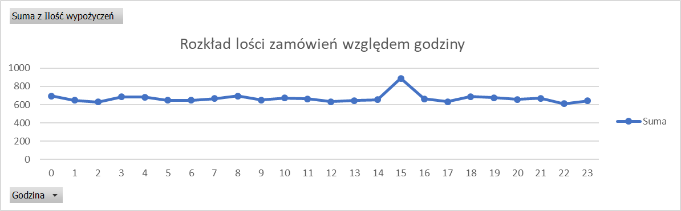
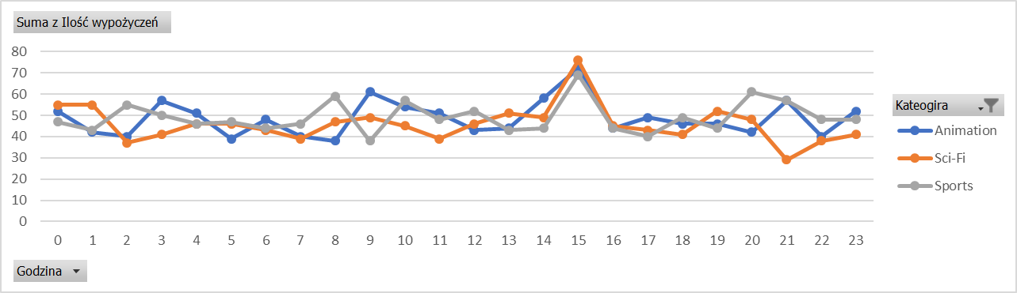
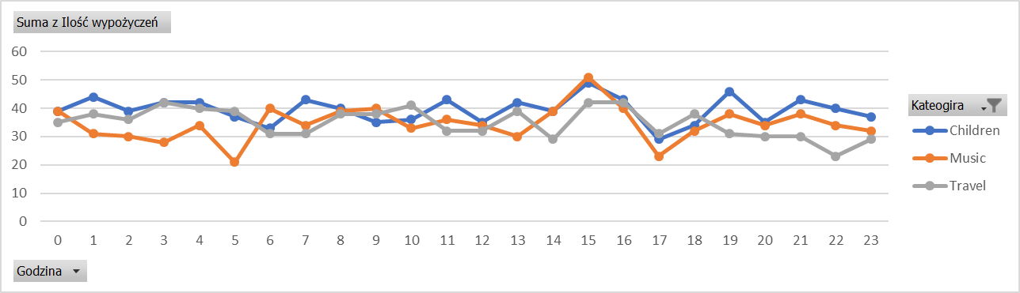
Zachowania klientów

Slide 13
Kategorie
Klienci zostali skateogryzowani na 4 grupy względem liczby wypożyczonych filmów. 1 oznacza segment klientów o najmniejszej liczbie wypożyczeni, 4 segment z najwieksza liczbą wypożyczeń.
Rozkład popularności kategorii filmowych w segmentach klienckich jest bardzo zbliżony. Możemy zauważyć drobne różnice jednak nie są one znaczące. Stała popularność kategorii Animation; Sports; Family może sugerować, że klientami wypożyczalni są przeważnie rodziny.

Slide 14
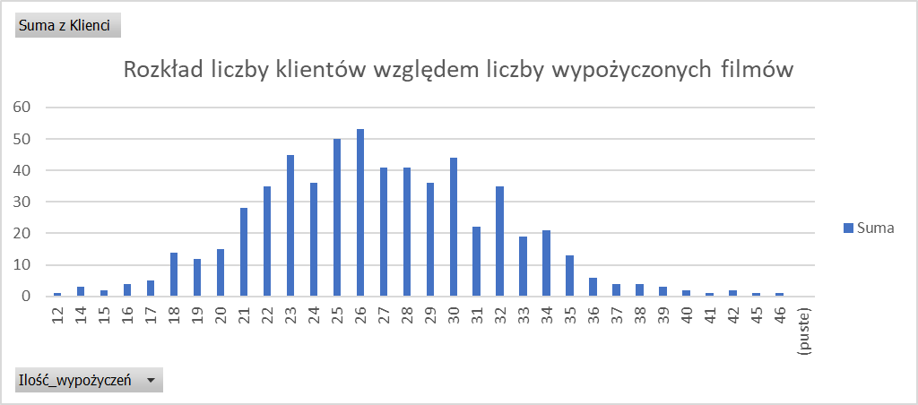
Klienci
min: 12
Q1: 23
Rozkład liczby klientów względem liczby wypożyczonych filmów jest bliski normalnemu (minimalnie prawoskośny).
max: 46
Q2: 26
95%: 35
avg: 26.78
Q3: 30

Slide 15
Film
Information Value między zmiennymi jakościowymi, a liczbą wypożyczeń filmu. Brak zależności.
Korelacja między zmiennymi ciągłymi, a liczbą wypożyczeń filmu. Brak zależności.

Slide 16

Aktorzy
Baza aktorzy w liczbach
Top 3 aktorzy / przychód
Top 3 aktorzy / filmografia
1
Gina Degeneres: 3 129.17
1
Gina Degeneres: 42
Łączna liczba aktorów: 200
Łączna liczba tytułów: 1 000
Łączna liczba wystąpień aktorów w filmach: 5 246
2
Matthew Carrey: 2 543.78
2
Mary Keitel: 40
3
Mary Keitel: 2426.92
3
Walter Torn: 39
Top 5 aktorów / przychód
5 najgorszych aktorów / przychód
Rozkład według:
Przychód
Filmografia
Q3: 1 898
Q3: 30
Avg: 1 673
Avg: 26.2
Me: 1 649
Me: 26
Q1: 1411
Q1: 23

Slide 17
Aktorzy
Średni przychód dla wypożyczalni z filmów w których zagrał dany aktor
Łączna liczba wystąpień aktorów w filmach: 5 246
Rozkład:
Q3: 68.1
Avg: 63.8
Me: 63.6
Q1: 59.3
Miejsca 1-3
Miejsce 14
Miejsca 198-200

